Slide 1
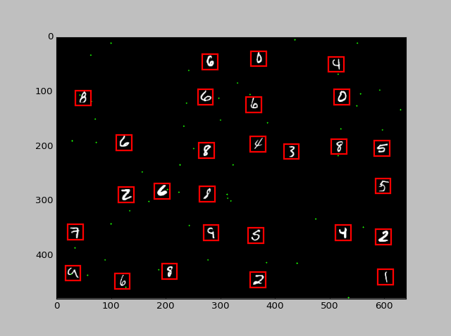
Sabiranje brojeva na slikama uz korišćenje veštačkih neuronskih mreža
Autor: Marko Vještica
Predmet: Soft kompjuting

Slide 2
Ideja
Pretražiti ceo prostor slike
Potrebno svaki deo slike proveriti
Moguće lošije prepoznavanje brojeva na slici
Performanse računara
Pretražiti odeđene regione slike
Potrebno pronaći regione
Performanse računara

Slide 3
Razvoj
Paralelno se razvija:
Algoritam za određivanje regiona:
Uklanjanje šuma
Pronalaženje brojeva
Centriranje regiona
Model neuronske mreže:
Obučavajući skup
Broj epoha
Aktivaciona funkcija
Broj slojeva neuronske mreže
...

Slide 4
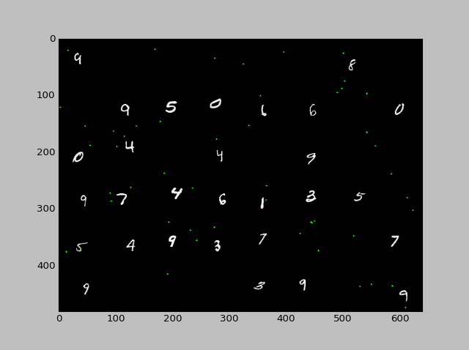
Algoritam za određivanje regiona

Slide 5
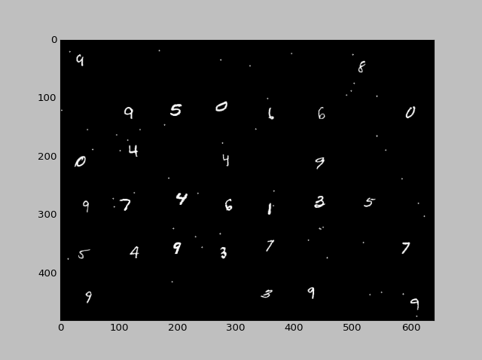
Grayscale

Slide 6
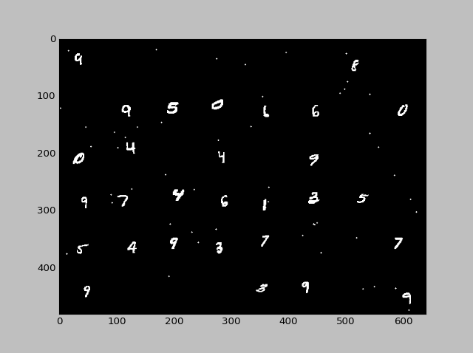
Globalni threshold img_gray > 0.05

Slide 7
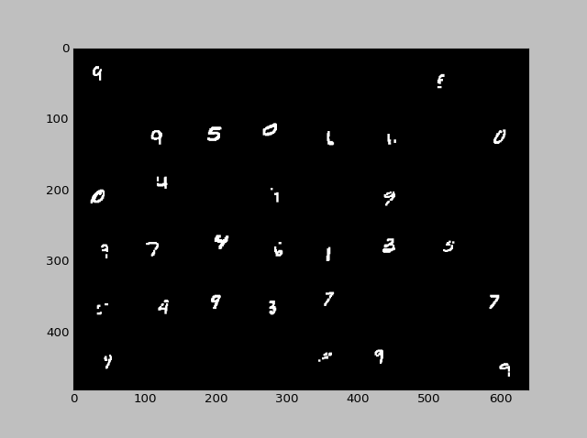
Opening – uništavanje tačaka square(3)

Slide 8
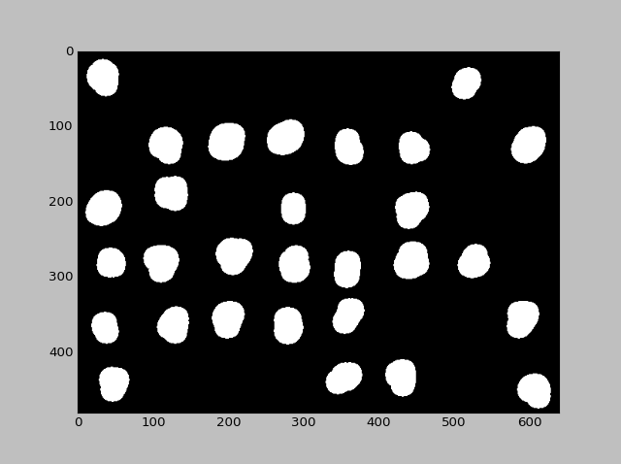
Dilation – lakše određivanje regiona disk(15)

Slide 9
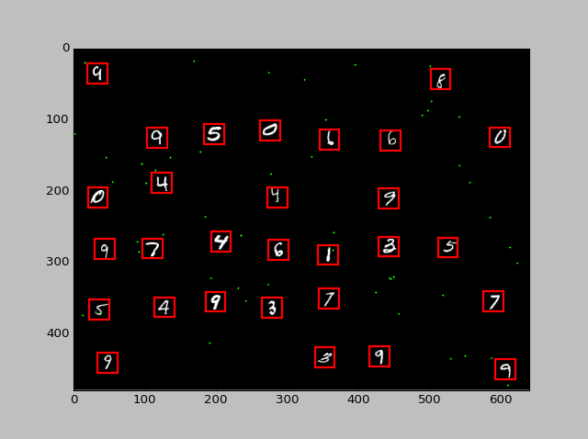
Tačnost: 23% Da li dobro detektuje sve brojeve?

Slide 10
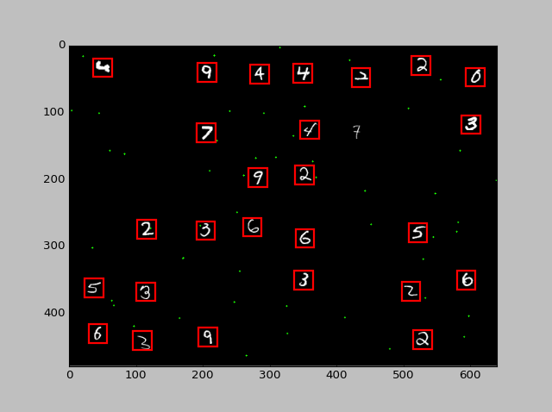
Problem: uklanjanje brojeva

Slide 11
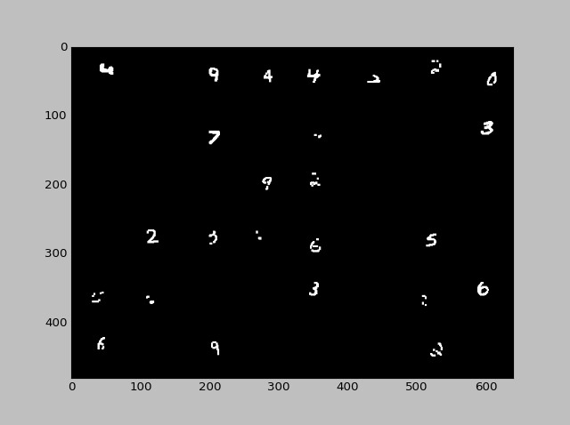
Razlog: Opening square(3)

Slide 12
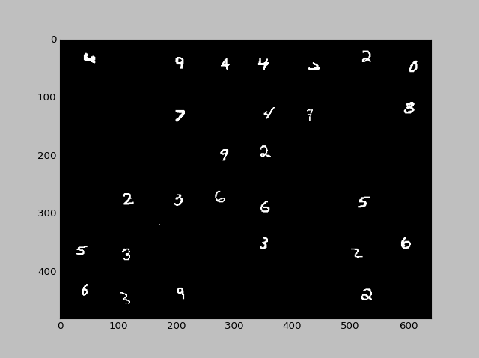
Opening square(2)

Slide 13
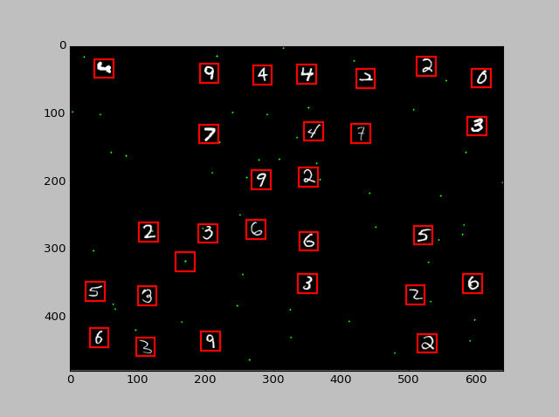
Rešeno: uklanjanje brojeva Problem: ostaju tačke

Slide 14
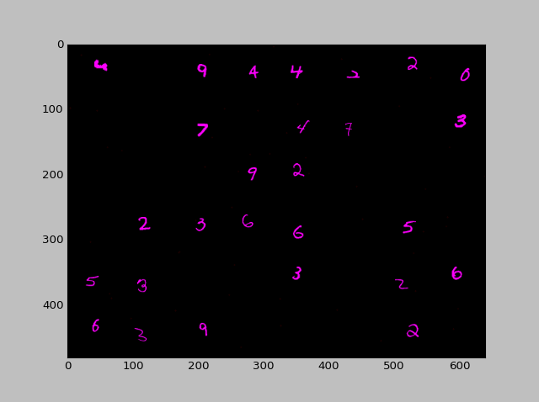
Uklanjanje zelene boje: img[:, :, 1] = 0 Možda ne treba opening

Slide 15
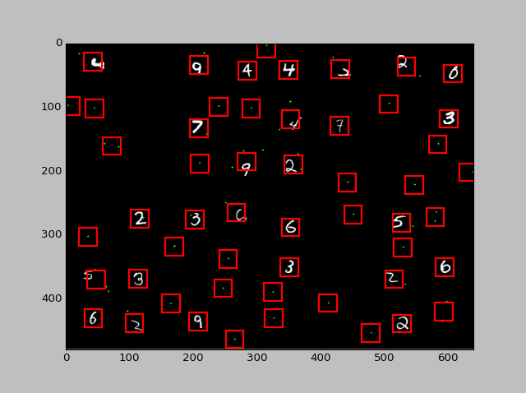
Problem: ostaju tačke

Slide 16
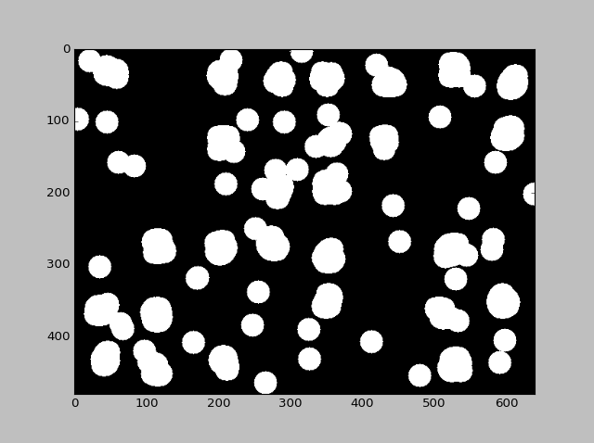
Problem: ostaju tačke

Slide 17
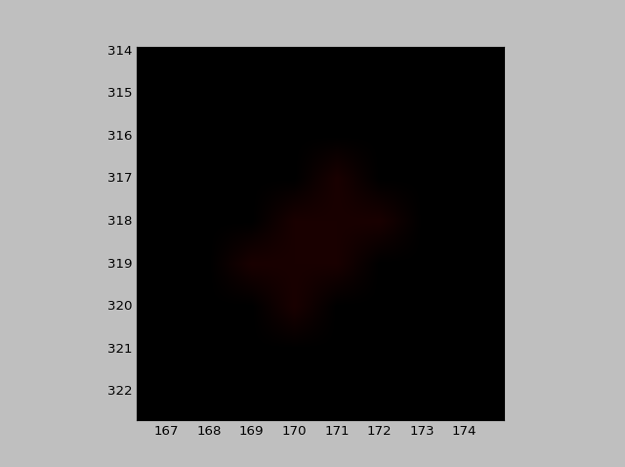
Ostaju nijanse plave i crvene

Slide 18
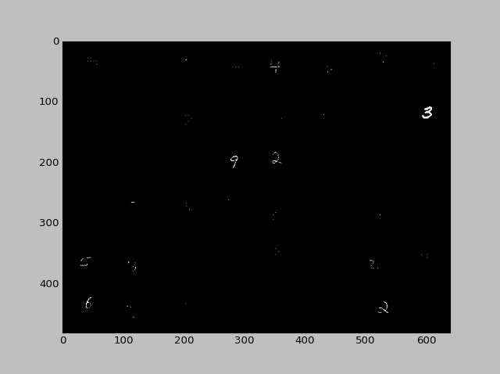
Rešenje: povećanje threshold-a Problem: uništava brojeve

Slide 19
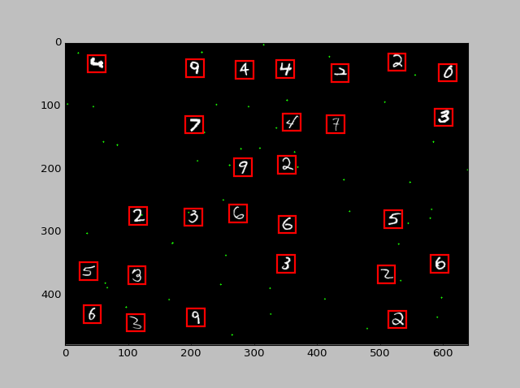
Rešenje 2: opening square(2)

Slide 20
Tačnost: 58% Da li može da se poboljša?

Slide 21
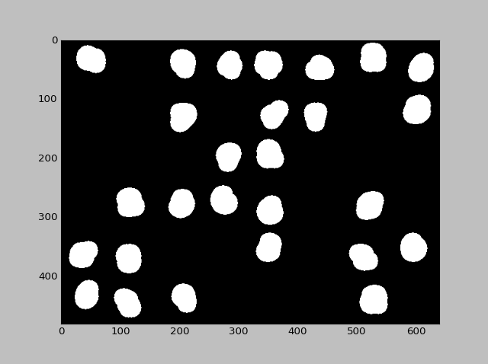
Prethodno: Dilation - disk(15) Da li se može poboljati određivanje centra?

Slide 22
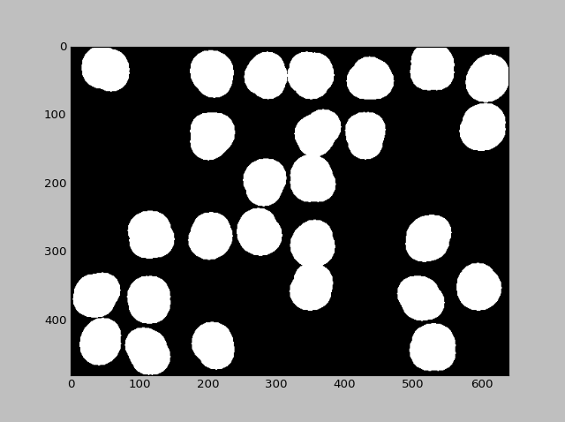
Problem: Dilation disk(25)

Slide 23

Problem: Dilation - disk(25) Tačnost: 13%

Slide 24
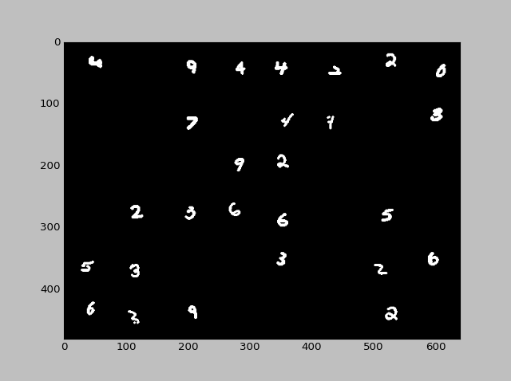
Problem: Dilation disk(1)

Slide 25
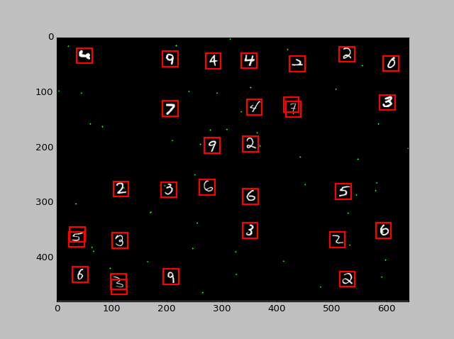
Problem: Dilation - disk(1) Tačnost: 48%

Slide 26
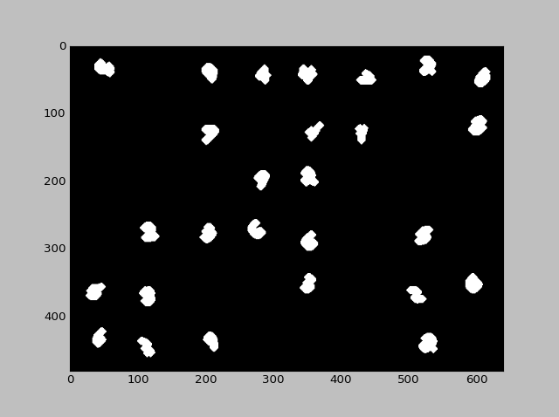
Rešenje: Dilation diamond(5)

Slide 27

Razlog: oblik brojeva Tačnost: 65%

Slide 28
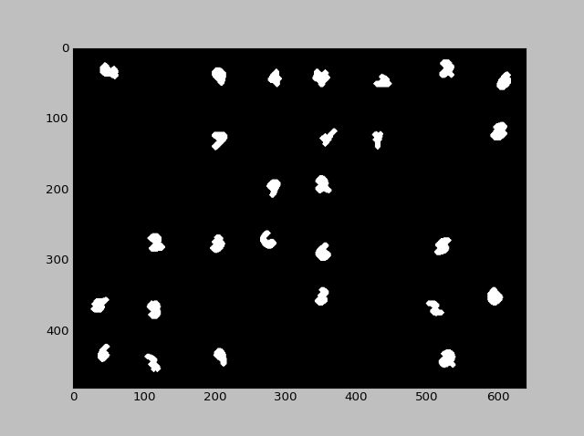
Poboljšanje: Erosion disk(2)

Slide 29

Tačnost: 66% Šta ako se promeni threshold?

Slide 30

Threshold > 0.03 Tačnost: 63%

Slide 31
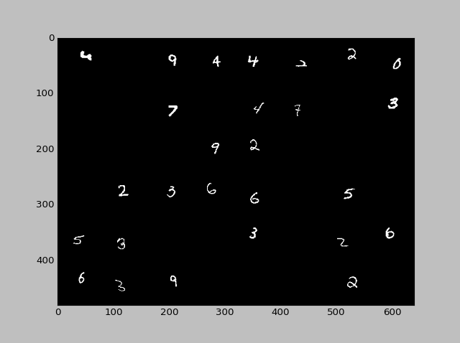
Threshold > 0.13 Tačnost: 49%

Slide 32
Poboljšanja
Za threshold eksperimentalno određeno da bude > 0.054
Tačnost > 66%
Koja još poboljšanja da se unesu?
Nije pomeran okvir oko brojeva
Potrebno testirati tačnost za pomeranje
Da li zavisi koliko se pomera okvir?

Slide 33
Pomeranje okvira
Pomeranje za 2 piksela u svim pravcima daje lošije rezultate od predhodnih: od 4% do 10%
Pomeranje za 3 piksela u svim pravcima daje još lošije rezultate
Pomeranje za 1 piksel?

Slide 34
Pomeranje za 1 piksel u svim pravcima

Slide 35

Tačnost: 60%-85%
U zavisnosti od neuronske mreže, dobija se uglavnom veća tačnost.
Korišćen algoritam:
Traži se najveća verovatnoća broja kod svih slika pomeraja

Slide 36
Pomeranje za 1 piksel dole-desno

Slide 37
Tačnost: 92%
Najveća tačnost dobijena je predstavljenom metodom.

Slide 38

Drugi algoritam za određivanje verovatnoće
Sabiranje svih verovatnoća kod slika pomeraja
Tačnost: 86%

Slide 39
Rezime
Uklanjanje zelene boje
Threshold > 0.054
Opening – square(2)
Dilation – diamond(5)
Erosion – disk(2)
Određivanje regiona
Pomeraj okvira za 1 piskel dole-desno
Traži se najveća verovatnoća broja kod svih slika pomeraja

Slide 40
Model neuronske mreže

Slide 41
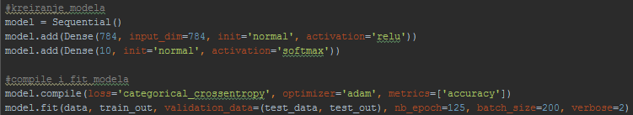
Model neuronske mreže
Korišćeni model u prethodnim primerima:
Ulaz i izlaz u 1. sloj 784, aktivaciona funckija “relu” (Ractifier)
Ulaz u 2. sloj 784, a izlaz 10, aktivaciona funkcija “softmax” (Sigmoidal)
125 epoha
http://machinelearningmastery.com/handwritten-digit-recognition-using-convolutional-neural-networks-python-keras/

Slide 42
Model neuronske mreže
Testirana rešenja:
Model sa drugim aktivacionim funkcijama – manja tačnost
Model sa više slojeva – manja tačnost
Model sa različitim izlazima za 1. sloj – manja tačnost
Razne kombinacije prethodno navedenog

Slide 43
Model sa 25 epoha
Obučavajući skup:
5.000 MNIST slika: tačnost: 30%
10.000 MNIST slika: tačnost: 47%
20.000 MNIST slika: tačnost: 52%
35.000 MNIST slika: tačnost: 62%
60.000 MNIST slika: tačnost: 68%
70.000 MNIST slika: tačnost: 82%

Slide 44
Model sa 25 epoha

Slide 45
Model sa 70.000 MNIST slika
Broj epoha:
1 epoha: tačnost: 39%
2 epohe: tačnost: 52%
5 epoha: tačnost: 64%
10 epoha: tačnost: 83%
15 epoha: tačnost: 74%
20 epoha: tačnost: 83%
25 epoha: tačnost: 88%
125 epoha: tačnost: 92%
165 epoha: tačnost: 87%

Slide 46
Model sa 70.000 MNIST slika

Slide 47
Napomena
Dve različite obuke sa istim karakteristikama:
70.000 MNIST slika i 25 epoha
Dobijene tačnosti: 82% i 88%
Ne moraju uvek iste vrednosti da se dobiju, zavisi od obuke neuronske mreže

